Slide 1
콩밥천국
2020년도 졸업작품 기획발표
지도교수 : 김경철
2018180029 이관민
2018180030 이동규
2018184023 이향운

Slide 2



콩밥천국은
3ds Max를 이용한 부드럽고 귀여운 그래픽과
Unity와 Photon Network를 기반으로 구현하는
실시간 4인 잠입/액션 게임
영상 콘텐츠 시장에 최적화된 게임을 만들기 위해
AI, 외부 메신저 프로그램을 활용한다.

Slide 3



2020년을 되돌아보자
코로나19 장기화
온라인 시장 증가
게임 컨텐츠 수요 증가

Slide 4
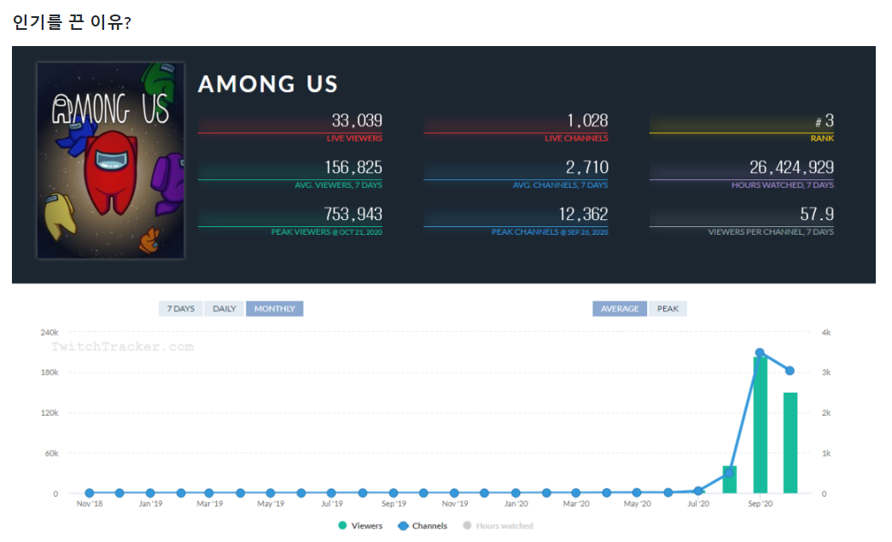
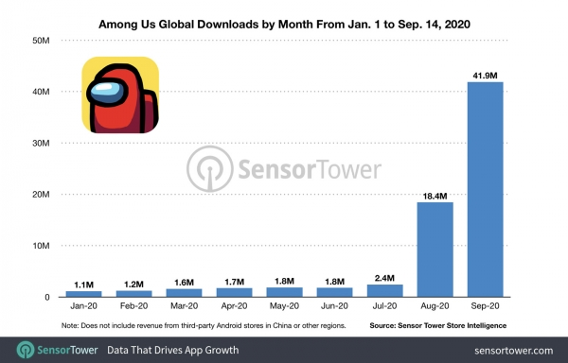
영상 콘텐츠와 게임 인기도의 관계
영상 콘텐츠 시장
게임의 흥행 큰 영향
< 어몽어스 방송 시청자 수>
<어몽어스 다운로드 수>

Slide 5
연구 목적
AI가 합리적인 근거를 바탕으로 추적하여 쫓기는
플레이어로 하여금 몰입감을 주어 영상 콘텐츠 시장에서
경쟁력이 있는 실시간 4인 잠입게임 제작 및 서비스

Slide 6
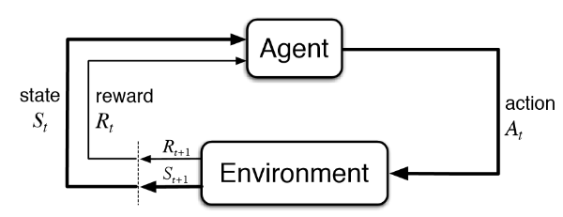
기술적 요소
AI
강화학습의 목적: 최적의 정책을 학습하게 함

Slide 7

기술적 요소
AI
관측
(Observation)
에이전트
행동
(Action)
마지막으로 파악된 플레이어들의 위치
마지막으로 파악된 보물의 위치
보물의 상태
현재 에이전트 주위 오브젝트들 정보와 상태
본인의 위치
이동(전방/후방)
회전(좌/우)
환경(game)

Slide 8
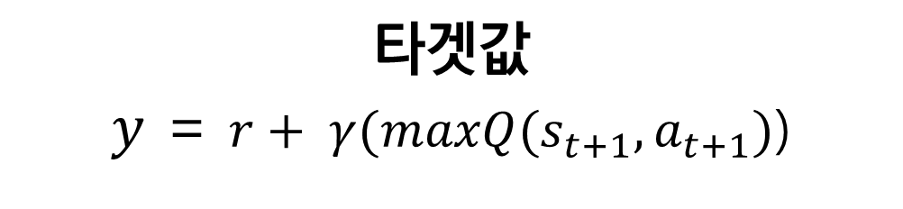

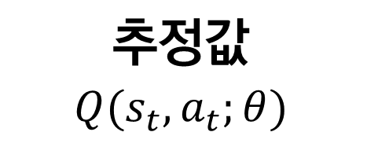



기술적 요소
AI
$$r$$
다음 스텝에서 에피소드가 종료되는 경우
$y$=
$$r+ γ(maxQ\left(s_{t+1},{ a}_{t+1}\right); θ)$$
에피소드가 계속 진행되는 경우
타겟값 $y$ = $r+ γ(maxQ(s_{t+1},a_{t+1})$)
추정값 $$Q(s_{t},a_{t};θ)$$
두 값의 차이를 줄이는 방향으로 학습 ->$Q(s_{t},a_{t};θ)$를 $y$에 가깝게 업데이트

Slide 9
기술적 요소
AI
보상 (Reward)
시야 내에 플레이어가 있다: + (2/MaxStep)
그 플레이어에게 경비병이 공격 가능한 범위까지 접근: = 2 (EndEpisode)
시야 내에 상태가 초기상태가 아닌 보물이 있다: + (2/MaxStep)
그 보물에게 상호작용 가능한 범위까지 접근: = 2 (EndEpisode)
매 Step: – (1/MaxStep)
Sparse Rewards Problem
- 학습 초기 대부분 에피소드에서 보상은 -1로 마무리 될 것이다.
-> 보상이 즉각적으로 주어지지 않으므로, 최적의 정책을 익히는데 훨씬 더 오래 걸리거나 학습을 익히지를 못할 수 있다.

Slide 10
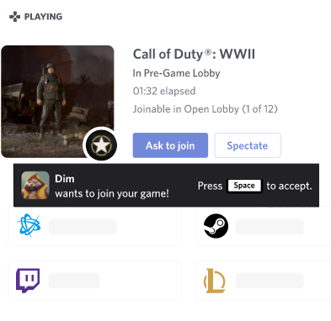
기술적 요소
Discord Rich Presence
참가요청 전송을 통한 파티플레이 가능
게임 플레이 상태 공개 기능

Slide 11
타 게임과의 차별성
AI를 강화학습 기반으로 구현하여 AI가 더 효율적으로 순찰
Discord를 통한 플레이 참여 유도

Slide 12

게임소개 – 게임 컨셉
세계 최고의 대도둑이 되기 위하여
맵 안을 지키는 경비병들과 함정들을 피해
숨겨져 있는 보물을 가지고
맵 밖으로 탈출해야 하는 게임

Slide 13
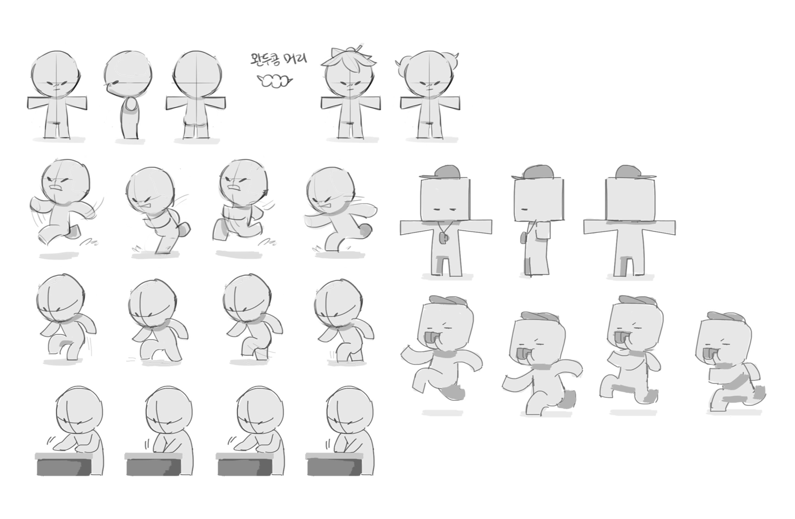
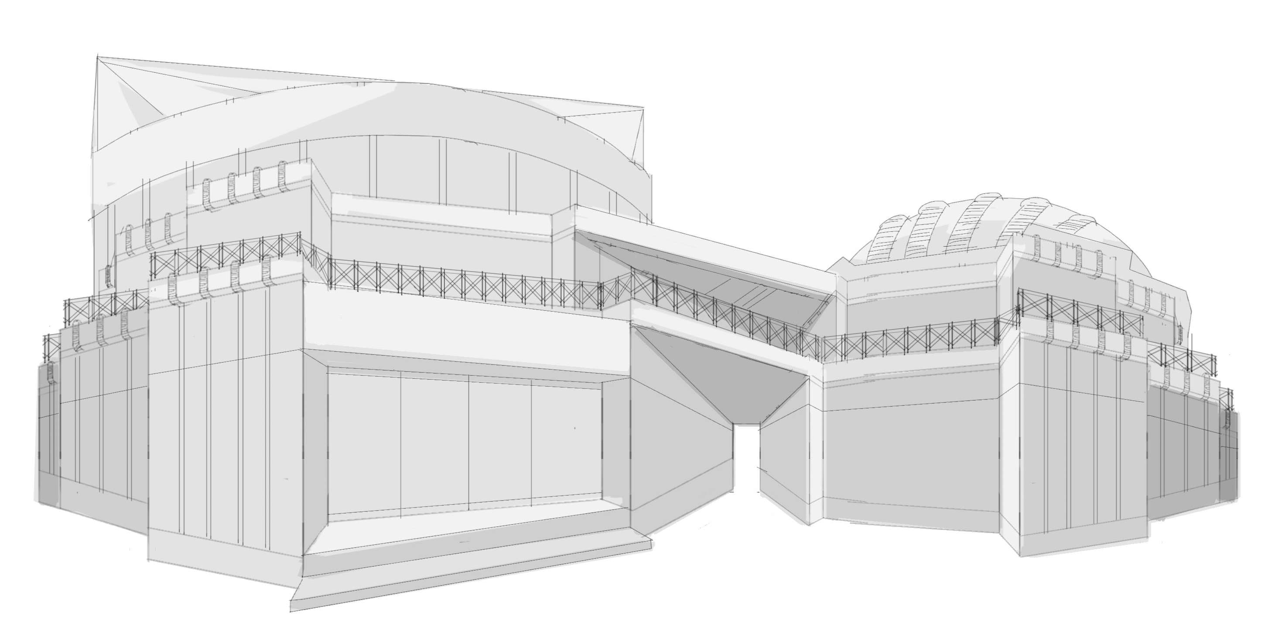
게임소개
장르 : 잠입, 협동, 액션
본관: 60m x 60m | 별관: 25m x 30m
플랫폼 : PC
플레이어 사이즈 : 1m x 0.65m x 0.7m
시점 : 3인칭
<캐릭터 컨셉 디자인>
<맵 컨셉 디자인>

Slide 14
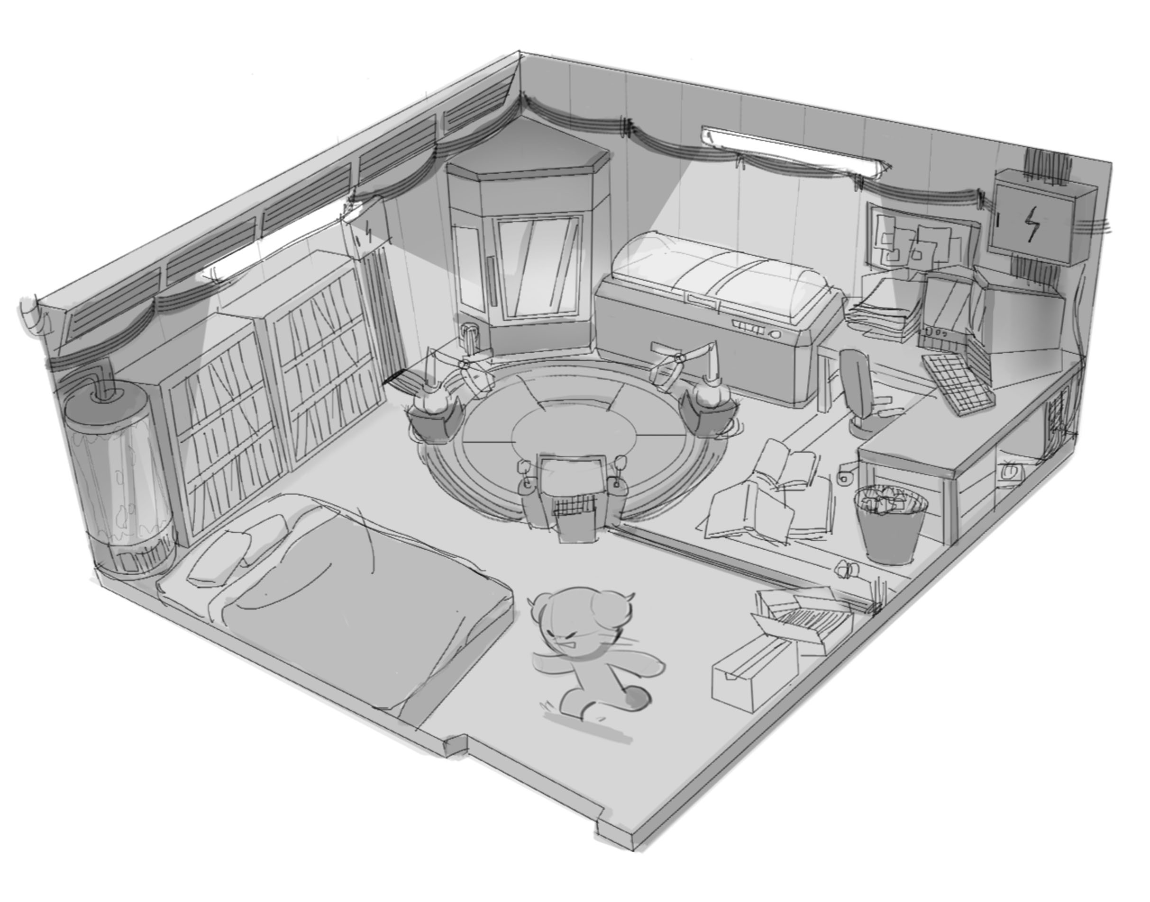
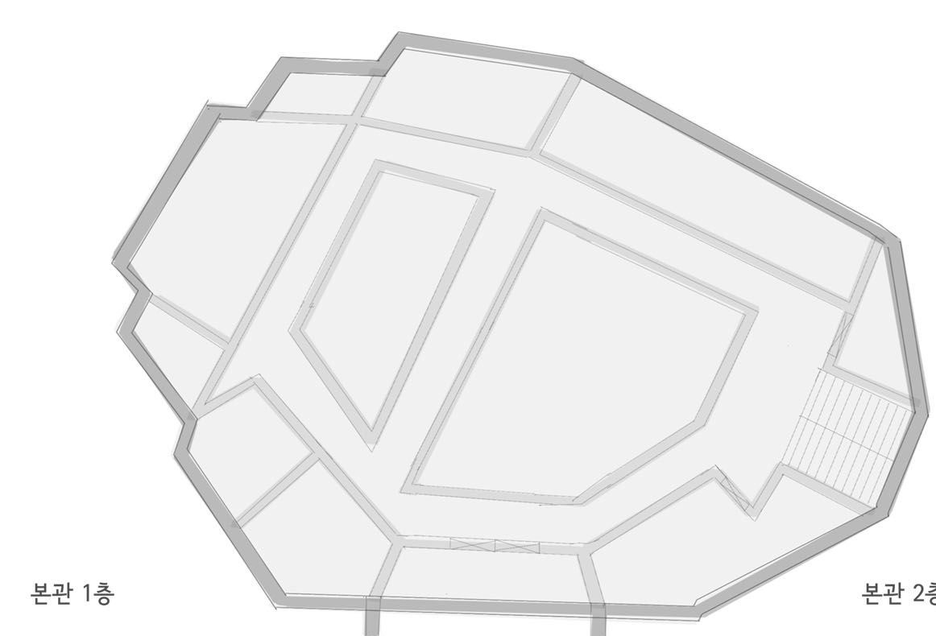
게임소개
본관 : 방 20~30개
별관 : 방 10~15개
방 하나 당 오브젝트 개수 : 10~20개
총 오브젝트 개수 : 800~1000개
<방 내부 컨셉 디자인>
<맵 방 내부 배치도>

Slide 15
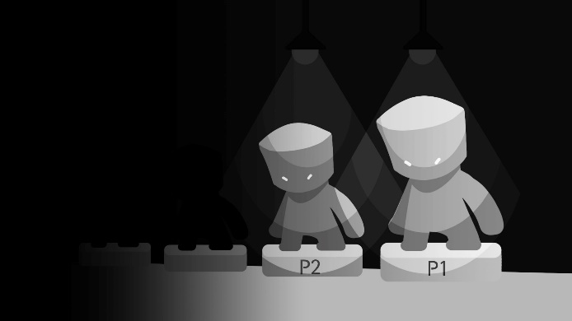
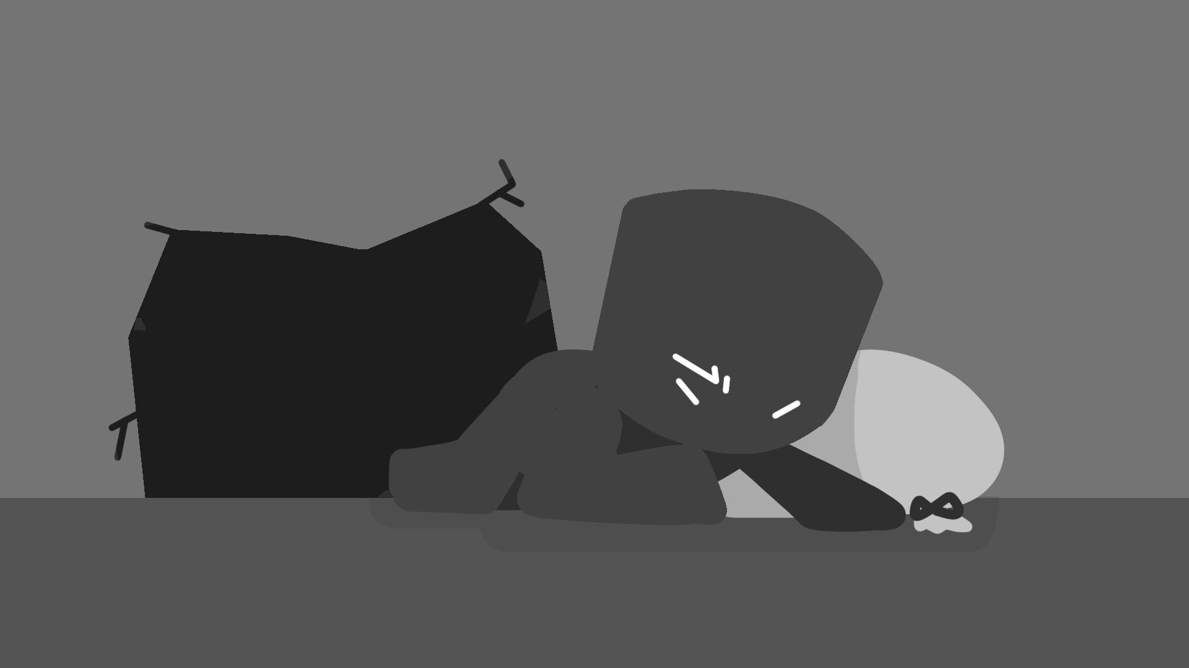


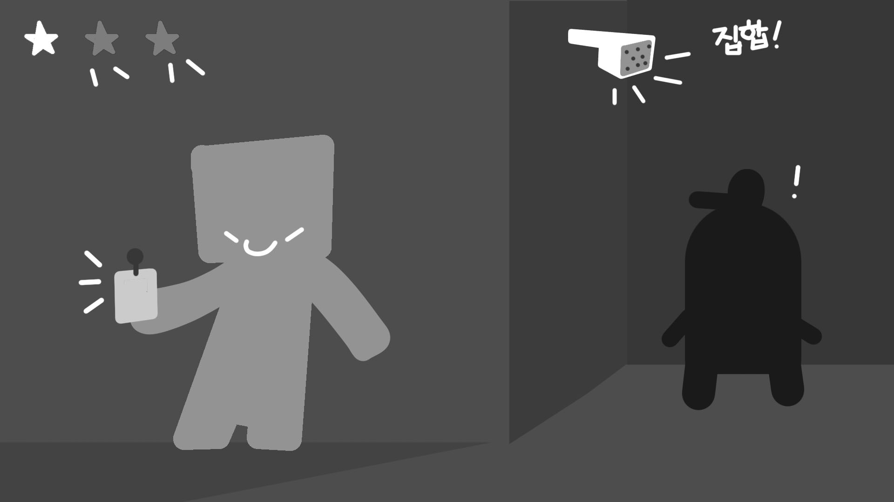
게임방법
게임은 4인으로 게임 시작
플레이어들은 다 같이 모여 맵 내부에 랜덤 스폰
숨겨져 있는 보물과 랜덤 생성된
출구로 탈출하면 승리
경비병이나 보안 오브젝트에 노출되면 보안레벨 상승, 경비병 강화
경비병은 강화학습으로 생성된
로직을 기반으로 플레이어를 찾아다님
경비병에게 일정시간 노출되지 않거나
기믹 사용 시 보안레벨 하락

Slide 16
개인별 준비 현황
이관민
이동규
이향운
C, C++ 프로그래밍 수강
윈도우 프로그래밍 수강
컴퓨터 그래픽스 수강
게임엔진 1 수강
인공지능 수강
네트워크 게임 프로그래밍 수강
C, C++ 프로그래밍 수강
STL 수강
윈도우 프로그래밍 수강
컴퓨터 그래픽스 수강
게임엔진 1,2 수강
네트워크 게임 프로그래밍 수강
게임 서버 프로그래밍 수강
C, C++ 프로그래밍 수강
STL 수강
Java Script 수강
컴퓨터 그래픽스 수강
3D모델링1,2 수강
애니메이션1,2 수강

Slide 17





개발환경
Unity
Jet Brains
Visual Studio
3ds max
Photoshop

Slide 18
역할분담 및 일정
개발 내용 | 1월 | 2월 | 3월 | 4월 | 5월 | 6월 | 7월 | 8월
배경 디자인 |  |  |  |  |  |  |  |  | 이관민
세부 기획 |  |  |  |  |  |  |  |  | 이동규
오브젝트 모델링 |  |  |  |  |  |  |  |  | 이향운
캐릭터 모델링 |  |  |  |  |  |  |  |  | 관민+동규
캐릭터 애니메이션 |  |  |  |  |  |  |  |  | 전체
이펙트
UI
강화학습 환경 모의 구현
AI
서버 구현
게임 오브젝트
테스트/디버깅

Slide 19

콩
밥
천
국
영상 콘텐츠 시장 공략
AI를 강화학습 기반으로 구현하여 AI가 더 효율적으로 순찰
멀티플레이 참여 유도

Slide 20
감사합니다.
THREE LEE Project

